Slide 1
Clasificación de las TIC’s

Slide 2

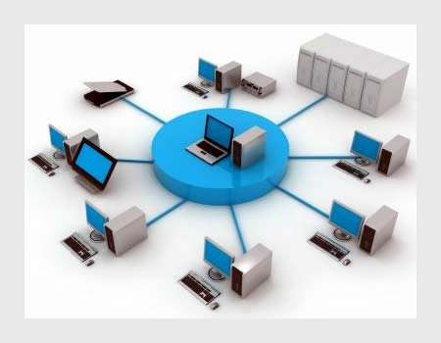
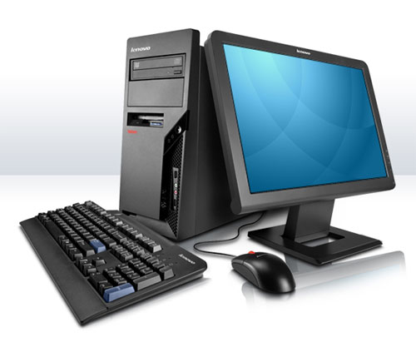
Que es TIC
Conjunto de recursos necesarios para manipular la información.
Dentro de los recursos necesarios se encuentran:

Slide 3

Las TIC’s, se clasifican, según:
Redes Datos
Terminales
Servicios

Slide 4
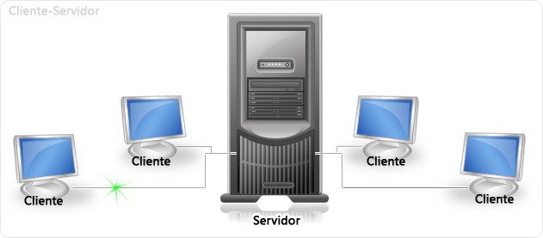
Redes de Información
Dirección Ip

Slide 5
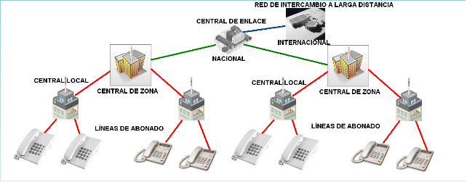
Telefonía Fija

Slide 6
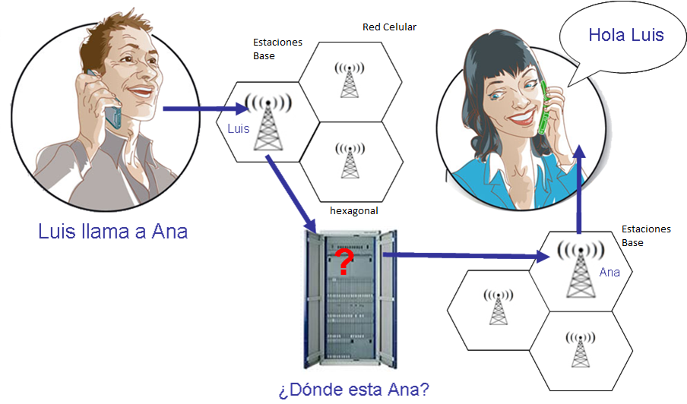
Telefonía Móvil
Celular viene de como están ubicado las antenas en forma hexagonal, de forma muy continua una tras de otra como las células

Slide 7
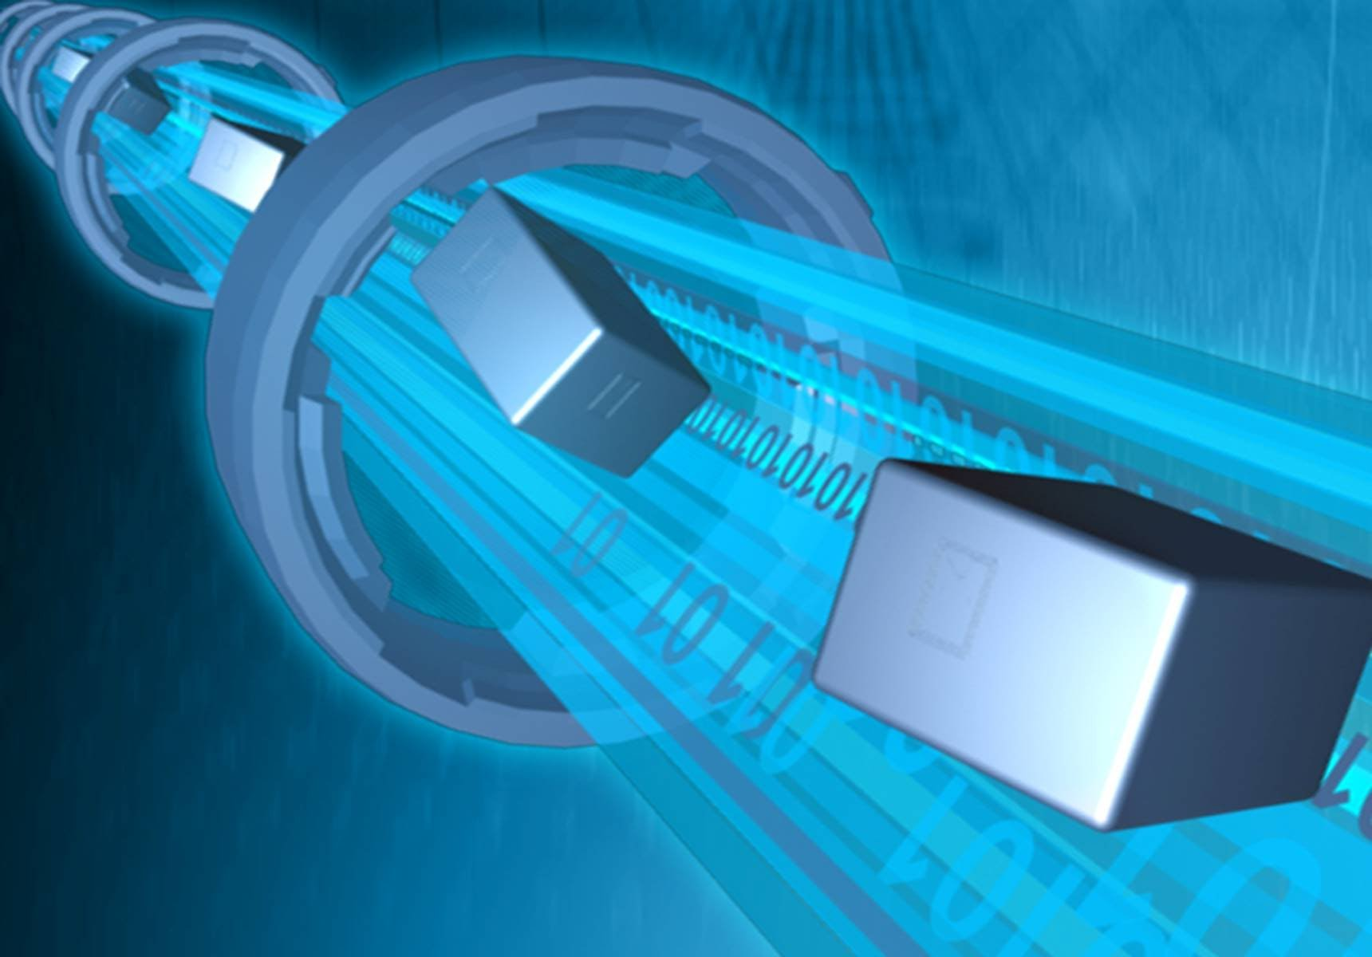
Banda Ancha
Transmisión de datos simétricos por la cual se envían simultáneamente varias piezas de información par a incrementar la velocidad de transmisión efectiva.

Slide 8

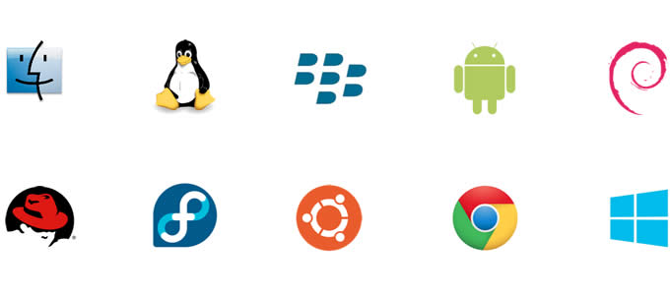
Terminales
Puntos de Acceso de los ciudadanos a la sociedad de la información.

Slide 9






Servicios en la TIC’s
Búsqueda Información
Comercio Electrónico
Banca Online

Slide 10


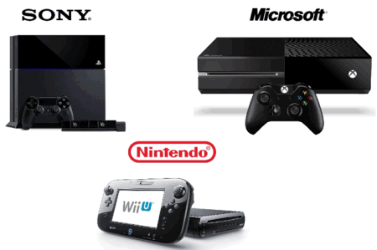


Video Juegos
Reproductor Audio
TV alta definición

